Slide 1

Definice projektu
Výchozí podmínky
Cíle projektu
Výstupy, výsledky, přínosy projektu
Logický rámec projektu
Projektový management
Ing. Lucie Reczková
reczkova@opf.slu.cz
B304

Slide 2

Obsah dnešního semináře
1. Část
Zpětná vazba na výběr tématu pro projekt
Projektový záměr – šablona body 1.1. až 1.4.
2. Část – samostatná práce ve skupinách
Práce na bodech 1.1 až 1.4 šablony pro Váš projekt
3. Část – představení problematiky s příklady
Logický rámec projektu
§))))))))))

Slide 3
Část 1. Zpětná vazba na výběr tématu pro projekt
Finální rozhodnutí pro téma na projekt
Otevřete si šablonu pro Projekt

Slide 4

Než začnete…

Slide 5
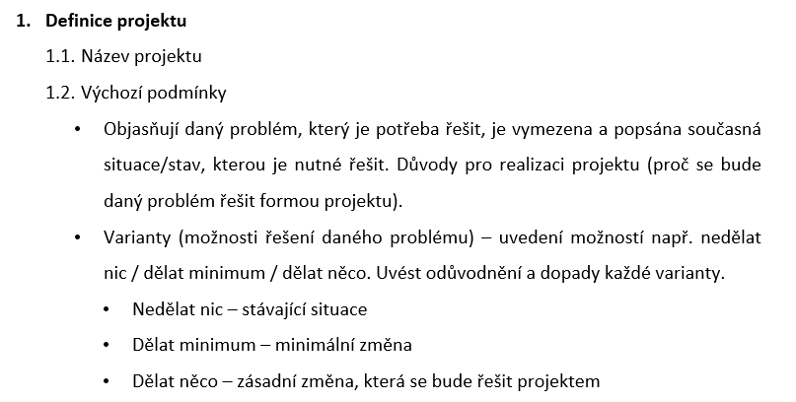
Část 1. Projektový záměr
Projektový záměr – šablona body 1.1. až 1.2.
1.1 Charitativní akce na podporu obětí záplav
1.2 Zničující záplavy v Pákistánu připravili miliony lidí o domov. Tyto záplavy jsou převážně způsobeny klimatickými změnami a to hlavně činností vyspělých zemí, které vyprodukují mnohonásobně větší množství CO2 než země rozvojové a proto neseme částečně zodpovědnost za pomoc zasaženým zemím.
1.2 Varianty řešení:
Nedělat nic – lidé nebudou mít dostatečnou pomoc
Dělat minimum – pošlu peněžní částku
Dělat něco – zorganizuji charitativní akci, aby se mohla vybrat dostatečně velká částka peněz a další materiální věci.

Slide 6
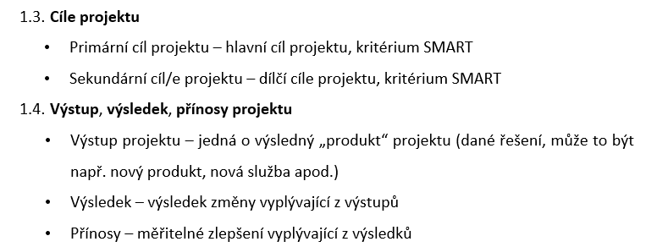
Část 1. Projektový záměr
Projektový záměr – šablona body 1.3. až 1.4.
1.3 Primární cíl – vybrat částku 2 000 000 Kč na charitativní akci konané 1. a 2. 10. 2024 v Ostravě
Sekundární cíl – vybrat darované oblečení, boty, hračky a volně prodejné léky.
- Obeznámit alespoň 1/3 návštěvníků s klimatickými změnami a čím jsou způsobeny a jak tyto změny ovlivňuje naše spotřeba, a jak můžeme pomoci.
1.4
Výstup projektu – Charitativní akce
Výsledek – Charitativní akce proběhne, lidé přijdou a bude vybraná částka 2 000 000 Kč a darované oblečení, boty, hračky, léky
Přínosy – vybraná částka bude rozdělena na výstavbu nových obydlí a vybrané věci budou rozděleny mezi lidi v postižených oblastech.
- Postaveno tolik a tolik obydlí pro tolik a tolik lidí
- zabezpečeno tolik a tolik lidí potřebnými léky, oblečením atd.

Slide 7
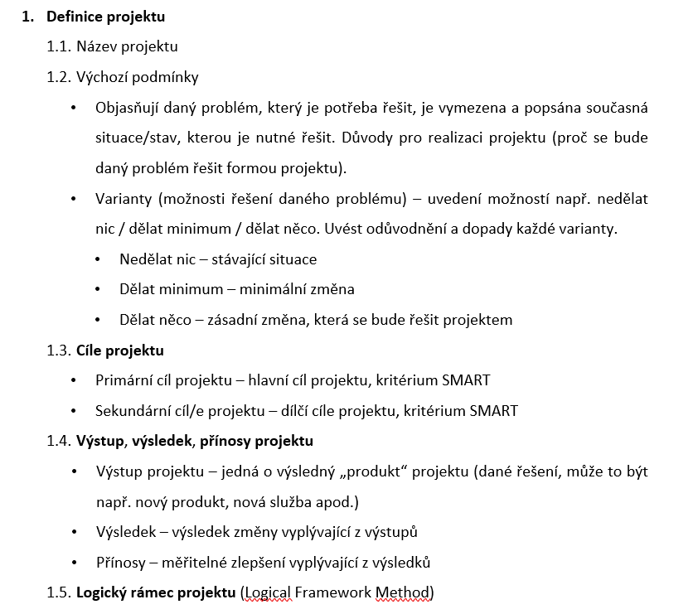
Část 2. – samostatná práce ve skupinách
Práce na částech projektu – bod 1.1 až 1.4

Slide 8
Část 3. - Představení problematiky s příklady
Logický rámec projektu

Slide 9
Část 3. Představení problematiky s názornými příklady
Cíle | Objektivně ověřitelné ukazatele | Zdroje pro ověření | Předpoklady/rizika
Celkový cíl/Přínos Proč
Specifický cíl/ Výsledek Proč
Výstupy Co
Aktivity a zdroje
Postup, s jehož pomocí jsme schopni stručně, přehledně a srozumitelně popsat projekt na jednom listu A4.
Logický rámec projektu:
Slouží:
K zachycení smyslu projektu
Stanovení ukazatelů úspěšnosti
Je to hrubý nástin řešení
Používáme ve formě tabulky 4x4 a
Kontrolních otázek
Máme 3 směry logického rámce – vertikální, horizontální and diagonální (zigzag)

Slide 10
Část 3. Představení problematiky s názornými příklady
Plánování logického rámce - Otázky
Čeho se snažíme dosáhnout a proč?
Jak budeme měřit objektivně ověřitelné ukazatele?
Jaké další podmínky musí být splněny?
Jak cíle dosáhneme?

Slide 11
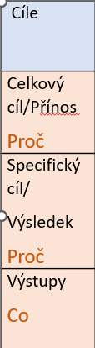
Část 3. Představení problematiky s názornými příklady
Čeho se snažíme dosáhnout a proč?
Jaké další podmínky musí být splněny/existovat?
Jak budeme měřit objektivně ověřitelné ukazatele?
Jak se otázky vztahují k částem tabulky?
Objektivně ověřitelné ukazatele | Zdroje pro ověření
Předpoklady/Rizika
Jak cíle dosáhneme?
KDO? KDY?
Aktivity a Zdroje JAK?

Slide 12
Část 3. Představení problematiky s názornými příklady
Plánování logického rámce - 3 směry logického rámce
Vertikální – definuje a hierarchicky uspořádává cíle
Horizontální – definuje, co je úspěch a jak ho
ověřit
Diagonální (ZigZag) – zakomponuje do logického
rámce Předpoklady a rizika
Cíle | Objektivně ověřitelné ukazatele | Zdroje pro ověření | Předpoklady a rizika
Celkový cíl / Přínos
Specifický cíl/účel / Výsledek
Výstupy
Zdroje/ aktivity
Pravidlo Příčina – Důsledek
Používáme Jestliže – pak hypotézu:
Jestliže se stane něco, pak nastane (stane se) něco jiného.

Slide 13
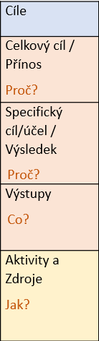
Část 3. Představení problematiky s názornými příklady
Plánování logického rámce - Vertikální směr - Čeho se snažíme dosáhnout a proč?
Identifikujeme
Proč? Cíle, kterých chce projekt dosáhnout, specifický a celkový
Co? k tomu budeme potřebovat, a
Jak? toho dosáhneme
Definice projektu z minulého semináře:
Hlavní cíl = VELMI OBECNÉ PROČ – přínosy projektu „bigger picture“, tzv.
strategický přínos, důvod realizace
Specifický cíl/účel = PROČ – očekávaná změna, která nastane po ukončení
projektu – proč projekt děláme – výsledek projektu
Výstupy = CO – skutečný výstup projektu „produkt“
Aktivity a zdroje = JAK – dobrý management jednotlivých aktivit a zdrojů pro realizaci činností a vytvoření výstupů projektu

Slide 14
Část 3. Představení problematiky s názornými příklady
Plánování logického rámce - Vertikální směr - Čeho se snažíme dosáhnout a proč?
Příklad založen na filmu Hřiště snů
Cíle | Objektivně ověřitelné ukazatele | Zdroje pro ověření | Předpoklady a rizika
Celkový cíl / Přínos Proč?
Specifický cíl/účel / Výsledek Proč?
Výstupy Co?
Aktivity a Zdroje Jak? | Kdo? Kdy?
Zachránit farmu
Hráči a fanoušci přijdou
Vybudovat fotbalový stadion
Orat, sít, sklízet úrodu atd.

Slide 15
Část 3. Představení problematiky s názornými příklady
Plánování logického rámce - Vertikální směr - Čeho se snažíme dosáhnout a proč?
Cíle | Objektivně ověřitelné ukazatele | Zdroje pro ověření | Předpoklady/rizika
Celkový cíl PROČ Zachránit farmu
Specifický cíl PROČ Hráči a fanoušci přijdou
Výstupy CO Vybudovat fotbalový stadion
Aktivity a zdroje JAK Orat pole, sklízet úrodu atd.

Slide 16
Část 3. Představení problematiky s názornými příklady
Plánování logického rámce - Horizontální směr
Jak budeme měřit objektivně ověřitelné ukazatele?
Základní pojmy:
Skrz specifické ukazatele a cíle nám předem objasňuje, jaké opatření je úspěšné
Určujeme prostředky k ověření opatření

Slide 17
Část 3. Představení problematiky s názornými příklady
Plánování logického rámce – Horizontální směr - Jak budeme měřit objektivně ověřitelné ukazatele?
Cíle | Objektivně ověřitelné ukazatele | Zdroje pro ověření | Předpoklady/rizika
Celkový cíl PROČ Zachránit farmu
Specifický cíl PROČ Hráči a fanoušci přijdou
Výstupy CO Vybudovat fotbalový stadion
Aktivity a zdroje JAK Orat pole, sklízet úrodu atd.
1. Splatit bance dluh 3 mil. CZK do 30.6.2024
1. Výpisy z účtů
1. 12- 15 profesionálních hráčů
1. Počet hráčů/ sepsaná smlouva/ potvrzená účast
2. 20 000 fanoušků
2. Prodané vstupenky
1. Vybudovat fotbalový stadion
1. Inspekce
2. Tribuny s místy k sezení
2. Počet míst k sezení

Slide 18
Část 3. Představení problematiky s názornými příklady
Plánování logického rámce - Diagonální (zig-zag) směr
Jaké další podmínky musí být splněny?
Základní pojmy:
Zakomponovat další vnější faktory do projektu
Předpoklady nám zdůrazňují možná rizika, střety, a další důležité podmínky

Slide 19
Část 3. Představení problematiky s názornými příklady
Plánování logického rámce – Diagonální směr - Jaké další podmínky musí být splněny?
Cíle | Objektivně ověřitelné ukazatele | Zdroje pro ověření | Předpoklady/rizika
Celkový cíl PROČ Zachránit farmu
Specifický cíl PROČ Hráči a fanoušci přijdou
Výstupy CO Vybudovat fotbalový stadion Propagace stadionu
Aktivity a zdroje JAK Orat pole, sklízet úrodu atd. | KDO KDY
1. Splatit bance dluh 3 mil. CZK do 30.6.2024
Pak
1. Výpisy z účtů
1. 50% zisku na náklady projektu, 50% na splacení dluhu
1. 12- 15 profesionálních hráčů
Jestliže
1. Fanoušci jsou ochotni zaplatit 300Kč za vstupenku.
1. Počet hráčů
Pak
2. 20 000 fanoušků
2. Prodané vstupenky
2. Fanoušci ví o stadionu
Jestliže
1. Vybudovat fotbalový stadion
1. Inspekce
1. Získat povolení ke stavbě
2. Tribuny s místy k sezení
Pak
2. Počet míst k sezení
2. Dostatek pracovní síly a materiálu
Jestliže

Slide 20
Část 3. Představení problematiky s názornými příklady
Plánování logického rámce - Diagonální (zig-zag) směr
Základní pravidlo: Jestliže …., pak ……..
Implementace:
Jestliže Aktivity a zdroje + Předpoklady, Pak Výstupy,
Jestliže Výstupy + Předpoklady, Pak Specifický cíl,
Jestlliže Specifický cíl + Předpoklady, Pak Hlavní cíl

Slide 21
Část 3. Představení problematiky s názornými příklady
Plánování logického rámce
Cíle stanoveny jako měřitelné a musíme si stanovit způsob jak budou měřeny
Logický rámec je dynamický – výstupy a aktivity se mohou v průběhu projektu měnit
Co můžeme změřit, můžeme i řídit

Slide 22
Otázky?
Děkuji za pozornost!
Přístě se budeme zabývat:
Seminární práce bod 1.6 Organizační struktura projektu a RACI matice

